Slide 1
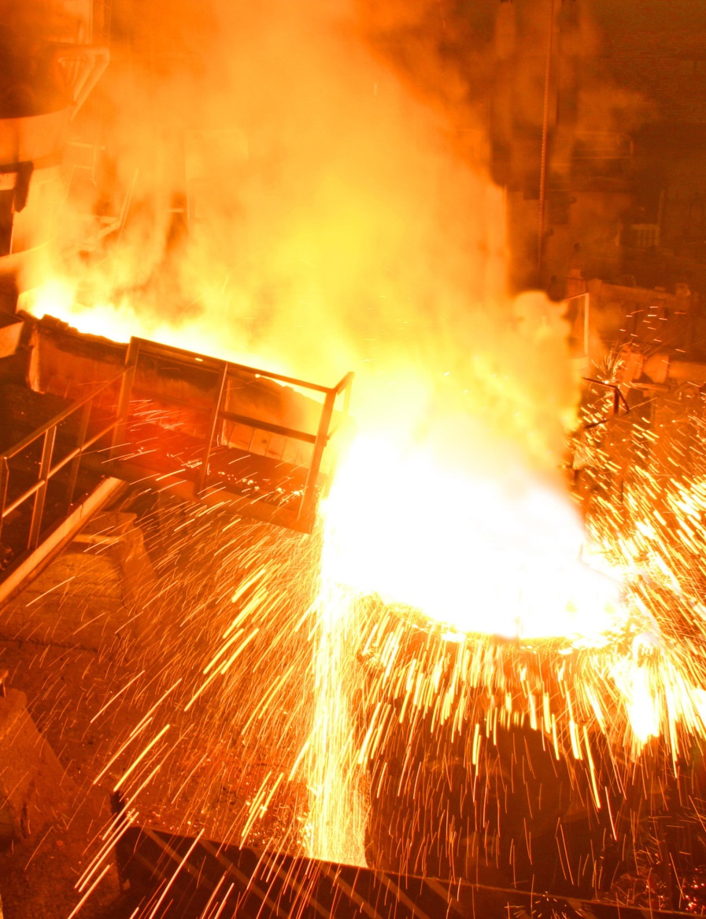
ФУНКЦИИ И СТИЛИ УПРАВЛЕНИЯ
Материал подготовлен для Школы мастеров

Slide 2
Управление как наука
Первый крупный шаг к рассмотрению менеджмента как науки был сделан Ф. Тейлором (1856-1915), который возглавил движение научного управления. Он заинтересовался не эффективностью человека, а эффективностью деятельности организации, что и положило начало развитию школы научного управления.
По мнению Ф. Тейлора менеджмент - это выработка многочисленных правил, законов и формул, которые заменяют собой личное суждение руководителя.
Принципы Ф. Тейлора:
1) заработная плата платится человеку, а не месту;
2) установление расценок должно быть основано на точном знании, а не на догадках;
3) расценки, основанные на точном знании, должны быть единообразными;
4) продукция должна быть дешевле, а заработная плата выше: в этом состоит цель управления;
5) Заработная плата пробуждает интерес рабочих к сотрудничеству.
Благодаря разработке концепции научного управления менеджмент был признан самостоятельной областью научных исследований.

Slide 3
Функции и принципы управления
К 1916 г. сформировалось целое направление в исследованиях организации: изучение роли и функций менеджера.
Одним из пионеров разработки этой идеи был А. Файоль (1841-1925).
Он разделил весь процесс управления на пять основных функций, которые мы до сих пор используем в управлении организацией: планирование, организация, подбор и расстановка кадров, руководство (мотивация), контроль.
Принципы Файоля:
1.Власть неотделима от ответственности;
2. Разделение труда;
3. Единство распоряжения;
4.Дисциплина;
5. Единство руководства;
6.Подчинение индивидуальных интересов общим;
7. Вознаграждение;
8.Централизация;
9. Иерархия;
10.Порядок;
11.Справедливость;
12. Устойчивость персонала;
13. Инициатива;
14. Корпоративный дух.

Slide 4
Цели предприятия должны быть адекватны миссии предприятия, внешней и внутренней ситуации и учтены в корпоративной культуре
Принятие решений и планирование мероприятий
Исполнение /реализация планов
Анализ
Формирование управленческого воздействия
Корректировка планов и целей
Постановка целей предприятия
Контроль исполнения
В теории управления замкнутая цепочка «Принятие решения — организация выполнения — контроль за процессом выполнения — обратная связь для корректировки решения или процесса выполнения» называется циклом управления, а ее звенья образуют этапы цикла.
Происходит периодически или с частотой, которая определяется изменением внешних и/или внутренних условий
План деятельности должен составляться в нескольких вариантах (сценариях), признаки реализации каждого из вариантов должны быть известны, критерии принятия решении для каждого сценария используются в текущей деятельности
Происходит на базе анализа исполнения планов с учетом прогноза развития событий по нескольким сценариям
Цикл управления
Планы должны быть развернуты и детализированы до такой степени, чтобы увязка текущей деятельности с ними была естественной
Этапов цикла управления больше, чем функций, потому что некоторые функции для своей реализации требуют более одного шага.
Проводится периодически с частотой, соответствующей частоте принятия решений по каждому виду ресурсов;
Периодический контроль приобретает форму мониторинга

Slide 5
Функции управления
1. Постановка целей
Выработка и установка целей — исходный пункт работы всего предприятия. Но цели предприятия неоднородны, зачастую неочевидны, и между ними, в свою очередь, существует определенная иерархия.
На практике продуманные, четкие формулировки миссии и ценностей встречаются далеко не всегда. Еще чаще они формулируются как придется, не отражают реальных ценностей владельцев и топ-менеджеров и, что еще хуже, не дают основы для разработки стратегии и постановки финансовых целей. Финансовые же цели, в свою очередь, являются отправной точкой бюджетирования. Без миссии у бюджетного управления исчезает точка опоры - привязка к реальной практике хозяйствования остается, а привязка к будущему исчезает.
Формирование бизнес идеологии:
миссия, ценности, ориентиры, принципы.
Определение направления развития предприятия и цели этого развития

Slide 6
Функции управления
2. Принятие решений и планирование
Включает в себя планы разных уровней: стратегические, оперативные, тактические или текущие.
Принятие решений на каждом из уровней имеет свои принципиальные особенности. Этот этап предполагает создание структуры планов (бюджетов) предприятия с характерными для каждого плана (бюджета) показателями и методами их получения — прогнозирования или планирования.
Стратегический план развития — это логическое продолжение концепции развития компании, своего рода переложение миссии на язык долгосрочных планов (3–5 и более лет) с учетом х рыночных условий. Это план мероприятий по достижению целей, поставленных перед компанией на долгосрочный период.
Цели краткосрочного периода служат тактическим средством достижения долгосрочных задач, — это рост компании, захват определенной доли рынка или, в особых случаях, выход из кризиса. Формулировка любой цели должна отвечать критерию SMART, т. е. цель должна быть конкретной, измеримой, достижимой, взаимоувязанной, имеющей временные границы.
Задача долгосрочного бюджета — не предвидение будущего, а поиск ответов на ключевые вопросы:
общая характеристика рыночной стратегии (агрессивная, стабильная...);
основные закономерности функционирования предприятия (доля переменных расходов в доходах, режим финансирования постоянных расходов — на существующем уровне, более щедрый или экономный и т. д.);
основные изменения в производственных фондах компании.

Slide 7
Функции управления
3. Исполнение/реализация планов
Считается, что, ежедневно выполняя свои производственные задания, каждый сотрудник тем самым ведет компанию к достижению целей долгосрочного периода. На самом деле, это утверждение больше отражает мечты руководителя о гармонии текущего момента и отдаленной перспективы. Реализоваться эти мечты могут только при соблюдении следующих условий:
задания согласованы между собой, с целью текущего этапа развития предприятия, а цель текущего этапа способствует достижению долгосрочной цели. В реальности между заданиями, выдаваемыми разным сотрудникам, между заданиями и целями, между задачами разных уровней существует некоторое расхождение. Оно может быть минимальным и практически неощутимым, а может складываться в драматическое расхождение, когда выполнение текущих заданий отдаляет компанию от долгосрочной цели;
задания не допускают двусмысленного толкования. В противном случае возможны ошибки, в т.ч. систематические, которые будут накапливаться;
задания не оставляют сотруднику свободного времени, когда он мог бы проявить неуместную активность.
сотрудник способен выполнить задание, сделать это своевременно и плюс к этому быть удовлетворенным размером и принципами вознаграждения. Если это не так (неспособен, недостаточно времени, недоволен заработком), неизбежны накладки, отказы от работы, прямой саботаж, со всеми вытекающими отсюда последствиями.
исполнение, ориентированное на длительное приспособление компании к нуждам бизнеса.
создание и/или изменение организационной структуры предприятия;
первоначальное распределение обязанностей среди персонала и внесение изменений;
постановка бизнес-процессов.
2) исполнение в текущем периоде, которое предполагает управление организацией в сложившихся рамках. :
отбор, обучение и оценку деятельности персонала;
собственно организацию текущей деятельности.

Slide 8
Функции управления
4. Контроль
В работе руководителя исполнение и контроль тесно связаны друг с другом. Давая очередное поручение, руководитель держит в голове оценку выполнения этим сотрудником предыдущего аналогичного поручения.
Контроль в рамках системы бюджетного управления как раз и осуществляется через системы учета, соответствующие каждому из видов информации:
контроль финансовой деятельности происходит через управленческий или только бухгалтерский учет и производные от них показатели;
контроль производственно-хозяйственной деятельности — через систему хозяйственного учета и опирающуюся на нее систему экономических показателей, а также при помощи статистического учета и нормативной информации;
контроль качества управления — посредством использования нормативной и статистической информации и т.д.
контроль качества выполнения трудовых обязанностей – через линейных руководителей, руководителей структурных подразделений

Slide 9
Функции управления
5. Анализ
Анализ данных в точках контроля проводится на основе данных той или иной системы учета, адекватной решаемой задаче. Он нужен для решения достаточно широкого круга задач, которые могут быть объединены в две большие группы.
После получения ответов на эти вопросы мы можем перейти к следующему этапу.
Оценка исполнения плана и корректировка последующих
Оценка качества планирования
Какова общая оценка исполнения плана в отчетном периоде», т. е. хорошо мы сработали или плохо?
Наблюдающиеся отклонения являются результатом внешнего воздействия или наших усилий?
Причины наблюдающихся отклонений носят кратковременный характер или останутся в будущем?
Учитываем ли мы эти отклонения на будущее и корректируем ли по этим причинам планы? И т. д.
Если план исполнен с большим превышением — был ли план отчетного периода достаточно напряженным?
Если план исполнен плохо — был ли план отчетного периода реальным?
Если нормативы были выполнены, не пора ли сделать их строже?
Если нормативы не выполняются — в чем причины, не требуется ли доработка нормативной базы?
Какие из нормативов разумно использовать как базу для оплаты труда?
Требуется ли пересмотр методов прогнозирования и планирования будущих бюджетов, структуры бюджета?

Slide 10
Функции управления
6. Формирование управленческого воздействия
На этом этапе происходит подготовка последующих действий, которые будут направлены на достижение поставленных целей с учетом возникших отклонений.
Руководители предприятия в ходе анализа увидели отклонения факта от плана (прогноза), выявили их причины, оценили ситуацию и на этом этапе начинают генерировать соответствующие управленческие решения.
Однако помимо генерирования решений на этом этапе требуется проведение дополнительных процедур, ориентированных как на согласование возникающих вопросов между собой, так и на отбраковку решений, которые хоть и хороши сами по себе, но нецелесообразны в общем пакете.
Также требуется «обкатать» принятые решения с учетом свежих данных об изменениях во внешней среде и о тенденциях внутри самого предприятия, которые получены в ходе анализа. «Обкатка» нередко приобретает форму составления нескольких сценариев бюджета. И только потом наступает черед последней стадии цикла управления.

Slide 11
Функции управления
7. Корректировка планов
Проведение корректировки планов, а в отдельных случаях и целей предприятия, является завершением цепи обратной связи и управленческого цикла вообще. На управленческих решениях предыдущего этапа корректируются планы — как оперативные, так и стратегические.
И цикл управления начинается заново.
5
6
7
1
2
4
3

Slide 12
Стили управления
Авторитарный стиль — решения принимает лидер, власть сильно централизована. От подчинённых не требуется инициатива, только беспрекословное исполнение.
Демократический стиль — в принятии решений участвует всё сообщество. Такое лидерство также называют распределённым.
Либеральный стиль — лидер свободно делегирует полномочия на нижестоящие уровни. Такой тип лидерства способствует повышению креативности и инициативности подчинённых.
Нарциссический стиль — лидер игнорирует интересы группы в пользу личного. Однако этот стиль не обязательно будет деструктивным, хотя обычно подобным лидерам присущи высокомерие и агрессивность.
Токсический стиль — использование лидерства таким образом, что управляемая группа оказывается в худшем положении, чем ранее.
Ориентированность на результат — характеризуется следованием определённому набору шагов, которые должны привести к заданной цели в заданный срок.
Ориентированность на отношения — противоположность ориентированности на результат. Вместо выполнения задачи лидер стремится к улучшению взаимоотношений внутри управляемой группы в ущерб остальным целям.

Slide 13
БЛАГОДАРЮ ЗА ВНИМАНИЕ!

